Slide 1


Proyecto – As You Wish(APP)
Integrantes:
Vicente Díaz
Cristobal olave
Ernesto lagos
Aldana bravo
Estudiantes de la Classe Ingeneria de Software I de la UNAB

Slide 2
Introducción:
A. LA NECESIDAD O EL PROBLEMA QUE ABORDA EL PROYECTO
B. LA FORMA EN QUE SU PROYECTO ABORDA LA NECESIDAD O RESUELVE EL PROBLEMA
C. QUÉ BENEFICIOS APORTARÁ EL PROYECTO A SUS USUARIOS
D. CÓMO SE DIFERENCIA DE OTRAS SOLUCIONES

Slide 3

Necesidad o Problema que aborda el Proyecto:
Mala Gestión de Datos, tanto en Optimización como en implementación

Slide 4
Forma en que aborda la necesidad o resuelve el problema:
“Como integrante de la Academia, en calidad de administrador, quiero una aplicación de celular que sea capaz de gestionar una o varias Listas, con el fin de tener todo organizado de manera eficiente y óptima”

Slide 5
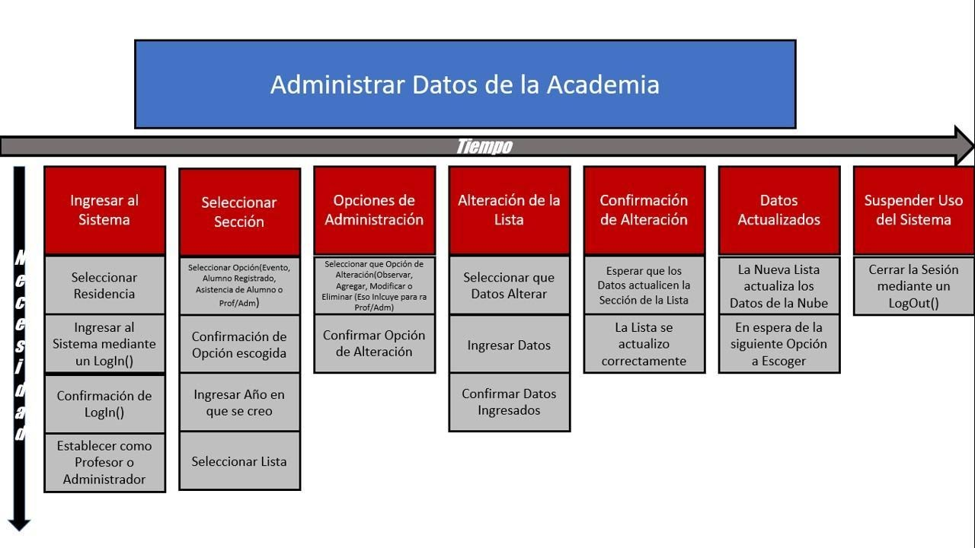
HISTORIA DE USUARIO:

Slide 6




Beneficio que aporta a los Usuarios:
Mejor Gestion
Mejor Optimización
Fácil Acceso
Fácil de Entender

Slide 7


DIFERENCIAS FRENTE A OTRAS SOLUCIONES

Slide 8

EN RESUMEN O CONCLUSIÓN:

